Slide 1
Они защищали Родину
Выполнила: воспитатель МБДОУ д/с № 318 г.о. Самара Складчикова Лариса Петровна

Slide 2
«…Чтоб снова на земной планете
Не повторилось той войны,
Нам нужно, чтобы наши дети
Об этом помнили,
Как мы!»
Юрий Воронов,
участник блокады Ленинграда

Slide 3
Актуальность
Исторически сложилось так, что любовь к Родине, патриотизм во все времена в Российском государстве были чертой национального характера. Но в силу последних перемен все более заметной стала утрата нашим обществом традиционного российского патриотического сознания. В связи с этим очевидна неотложность решения острейших проблем воспитания патриотизма в работе с детьми дошкольного возраста. В настоящее время эта работа актуальна и особенно трудна, требует большого такта и терпения, так как в молодых семьях вопросы воспитания патриотизма, гражданственности не считаются важными и, зачастую, вызывают лишь недоумение.
Необходимо серьезно задуматься над тем, как приобщить родителей к возрождению работы по формированию духовно-патриотических чувств детей, которые выражаются в соответствующих поступках и поведении – уважительном отношении к участникам Великой Отечественной войны, героям труда, в стремлении быть похожими на них, оказывая им помощь.

Slide 4
Цель
формирование патриотической культуры детей среднего и старшего дошкольного возраста.

Slide 5
Задачи
разработать комплекс мероприятий по формированию патриотической культуры у детей разновозрастной группы ДОУ в рамках проекта «Они защищали Родину»;
дать представление детям о российской армии, героях войны, о том, как народ чтит их память;
знакомить детей с эпическим, художественным творчеством русского народа, воспевающими героев нашей страны, обогатить жизненный опыт детей историческими событиями через произведения искусства;
реализовать знания, впечатления детей через продукты собственного творчества (рисование, лепка, аппликация);
оформить стенгазету из армейских фотографий разных времен;
провести праздник, посвященный Дню Защитника Отечества.

Slide 6
Этапы проекта
1 этап. Подготовительный
2 этап. Реализация проекта
3 этап. Заключительный

Slide 7
1 этап. Подготовительный
Составление паспорта проекта
Встреча с родителями, формирование творческой группы, распределение обязанностей
Сбор армейских фотографий разных лет (отцов, дедов, прадедов)
Подбор детской художественной литературы для чтения, заучивания наизусть
Подбор музыкального материала для ознакомления и разучивания
Подбор сюжетных картинок и иллюстраций
Работа с методическим материалом, литературой по данной теме

Slide 8
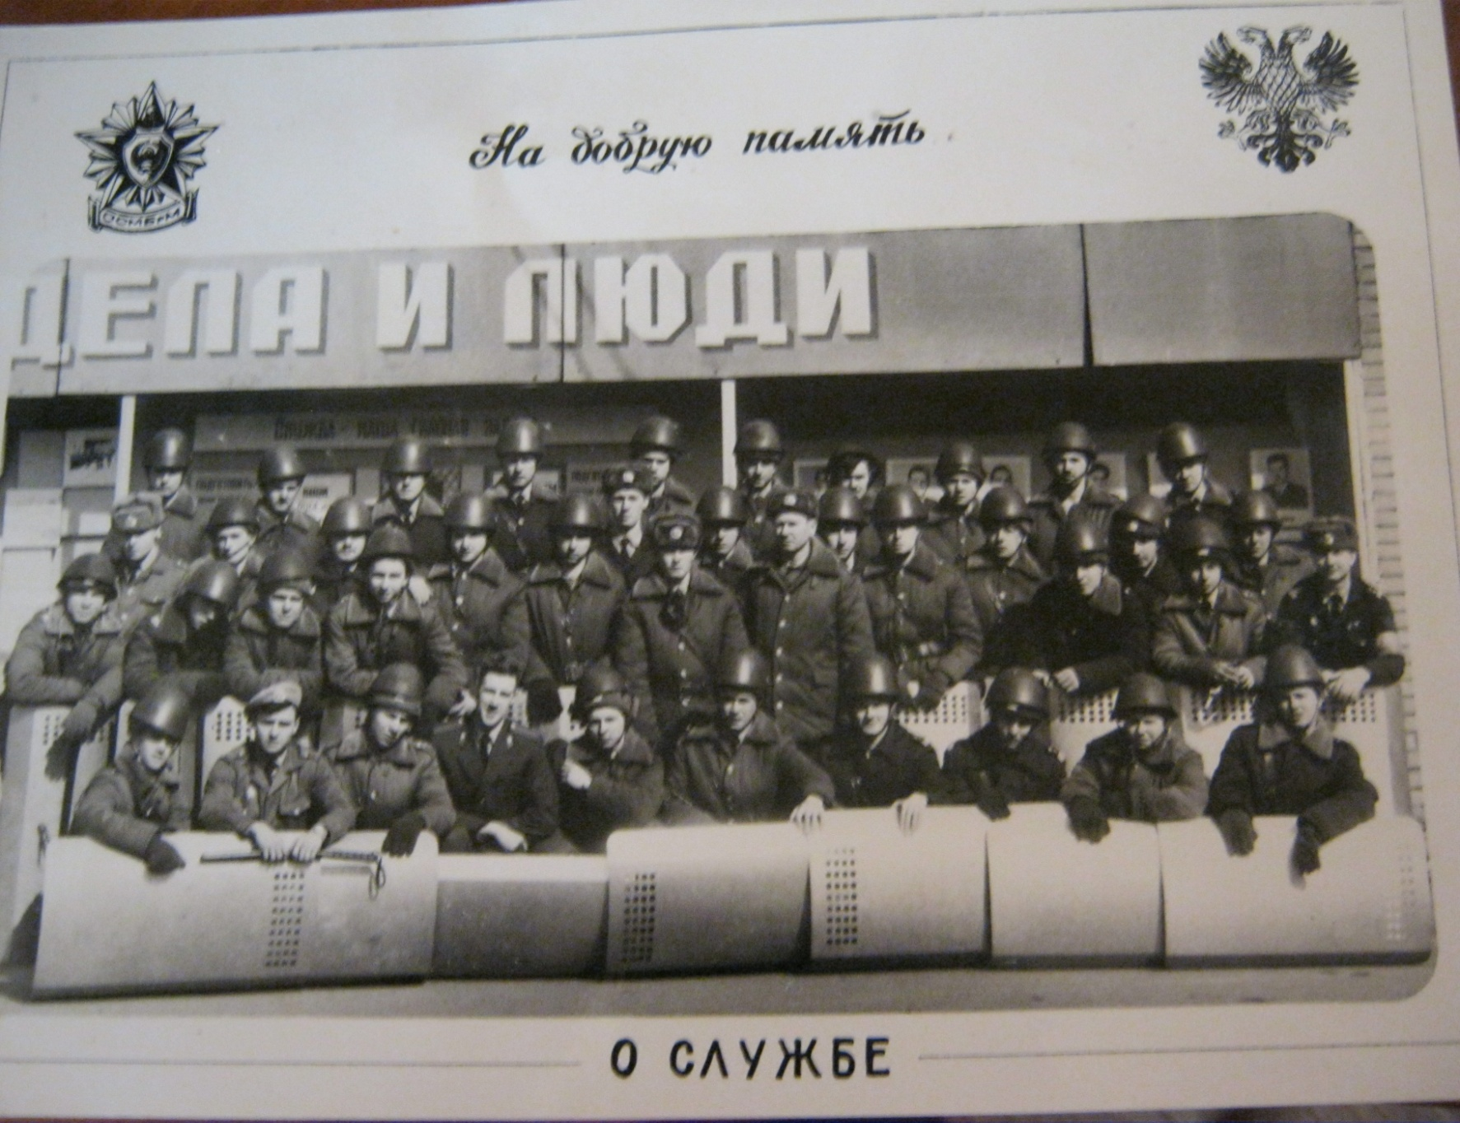
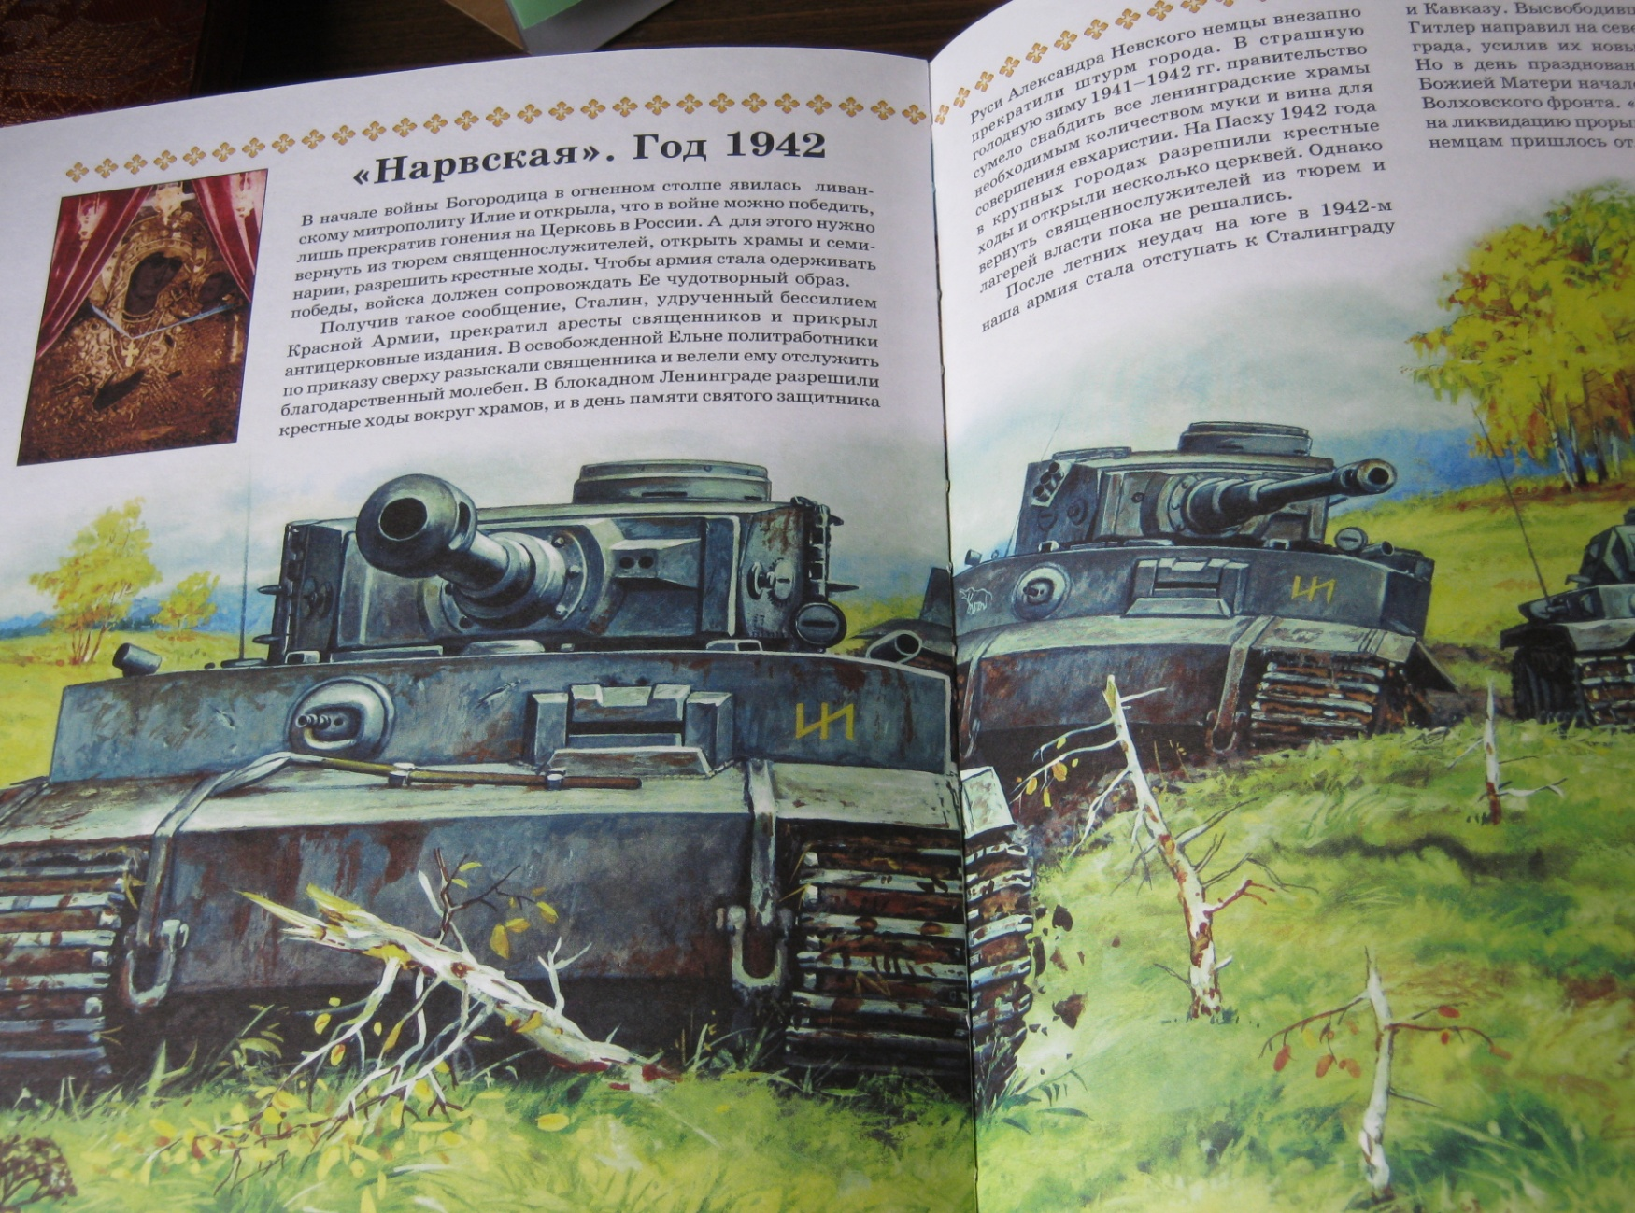
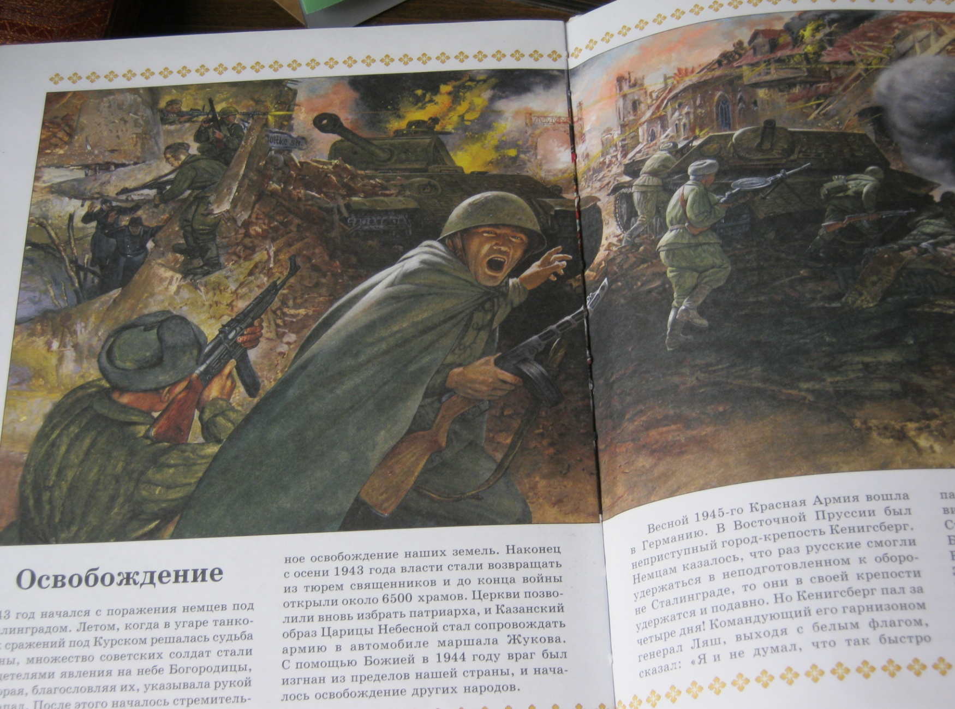
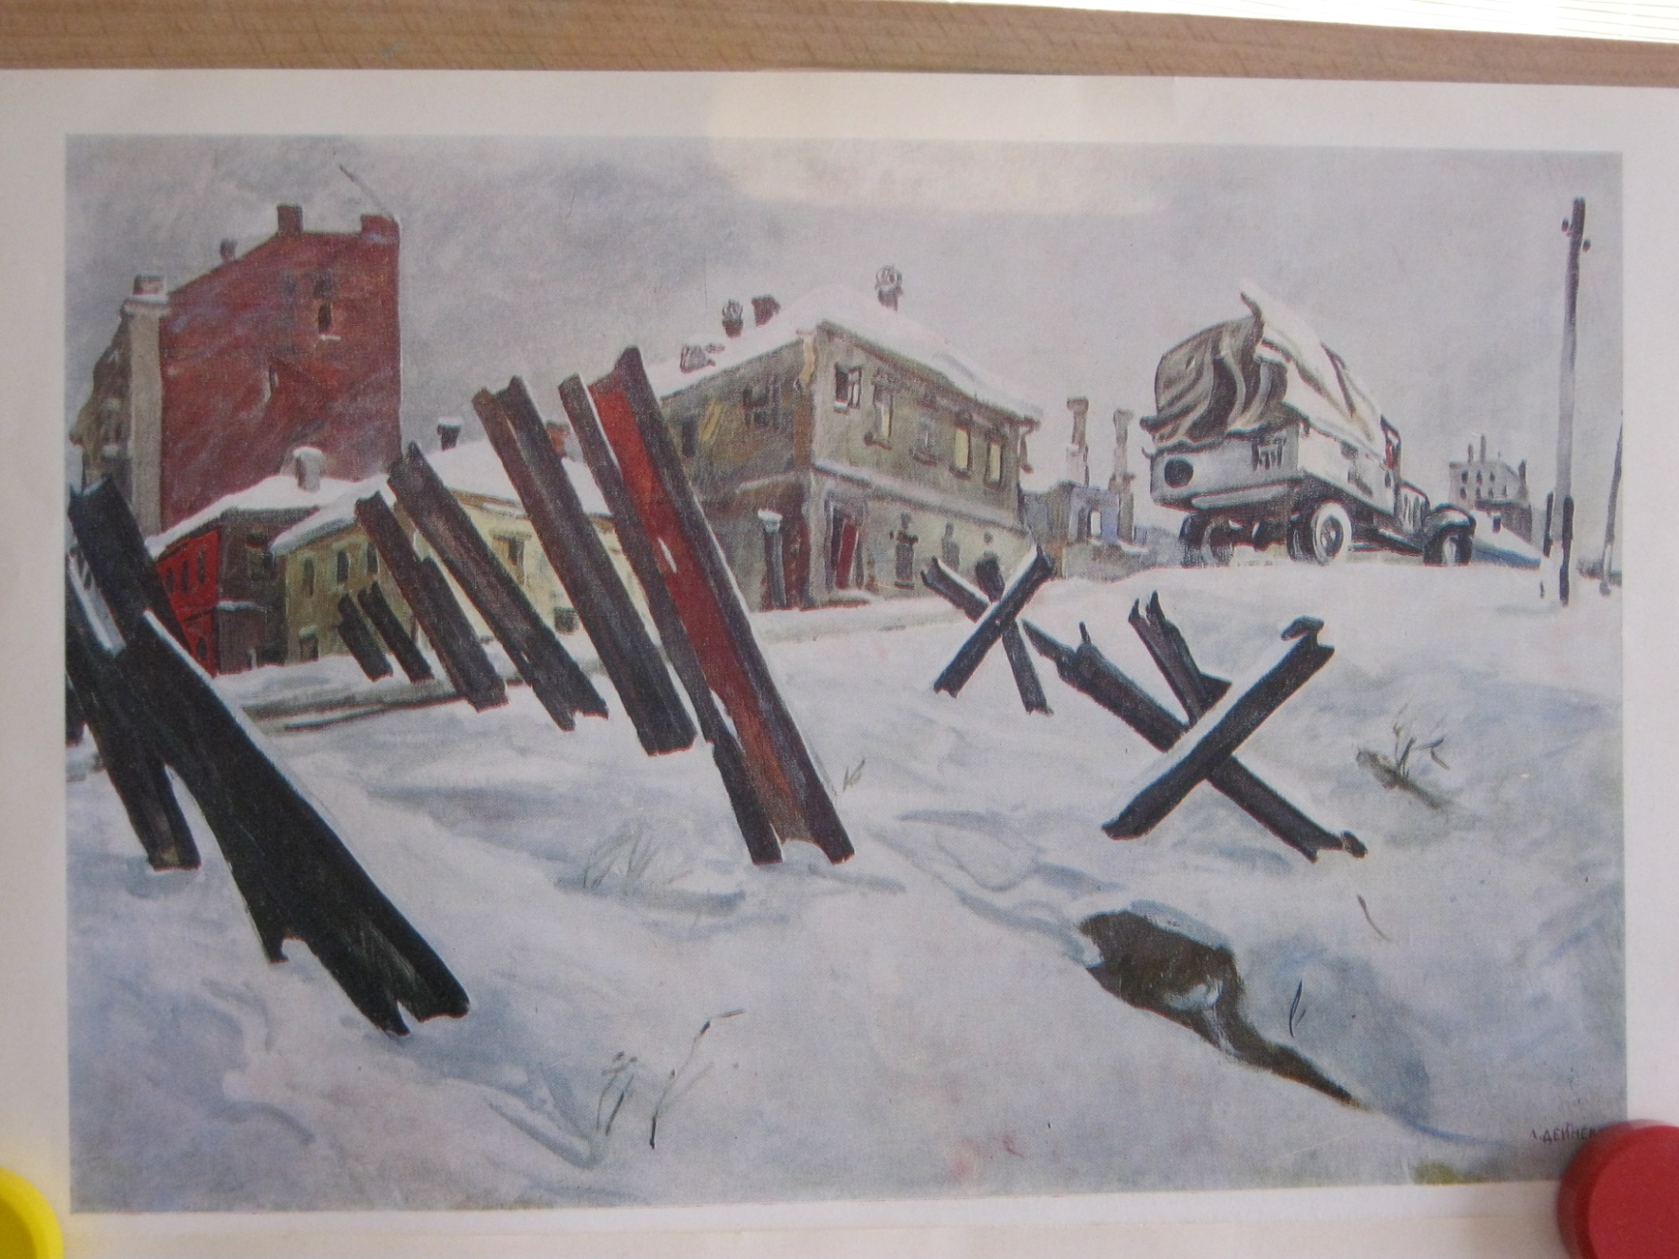
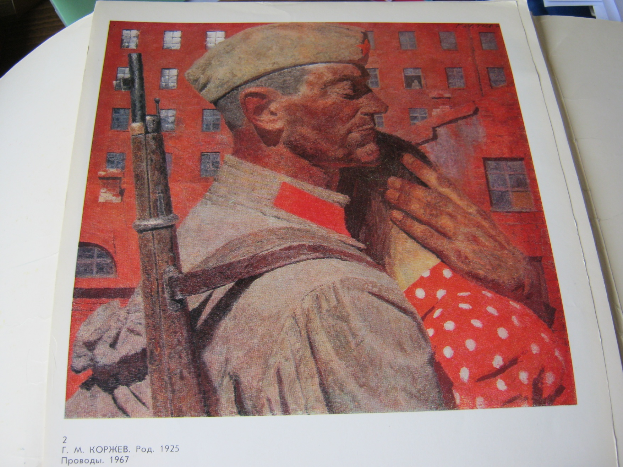
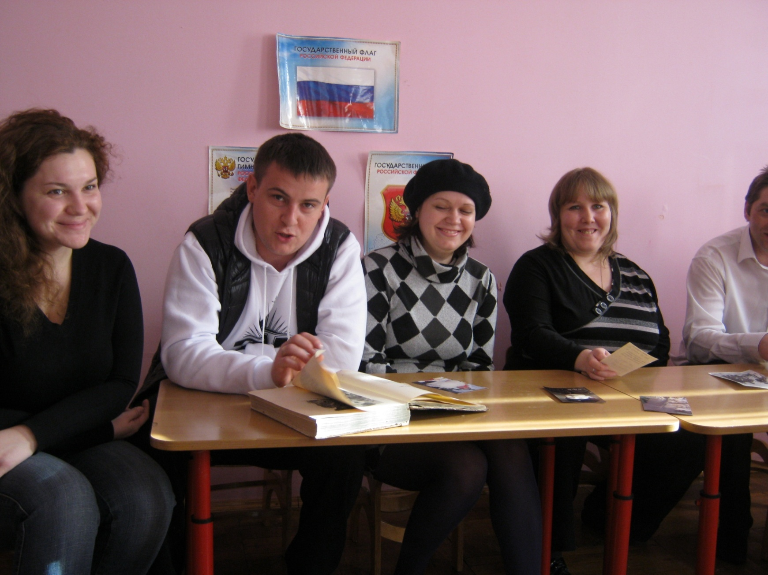
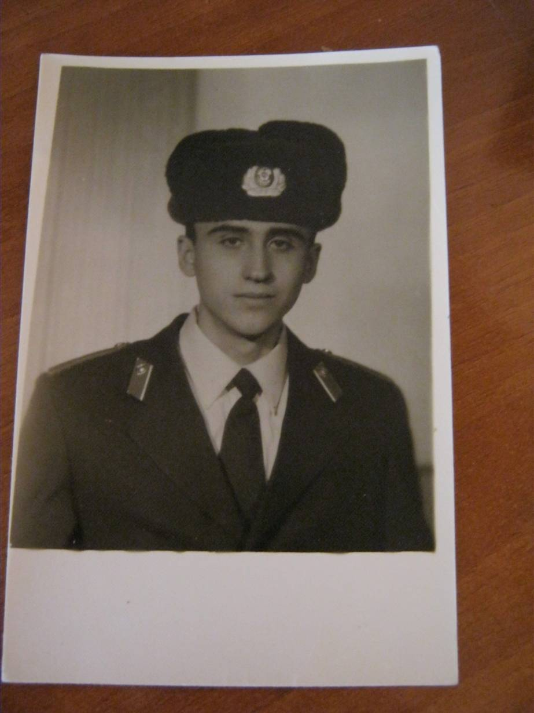
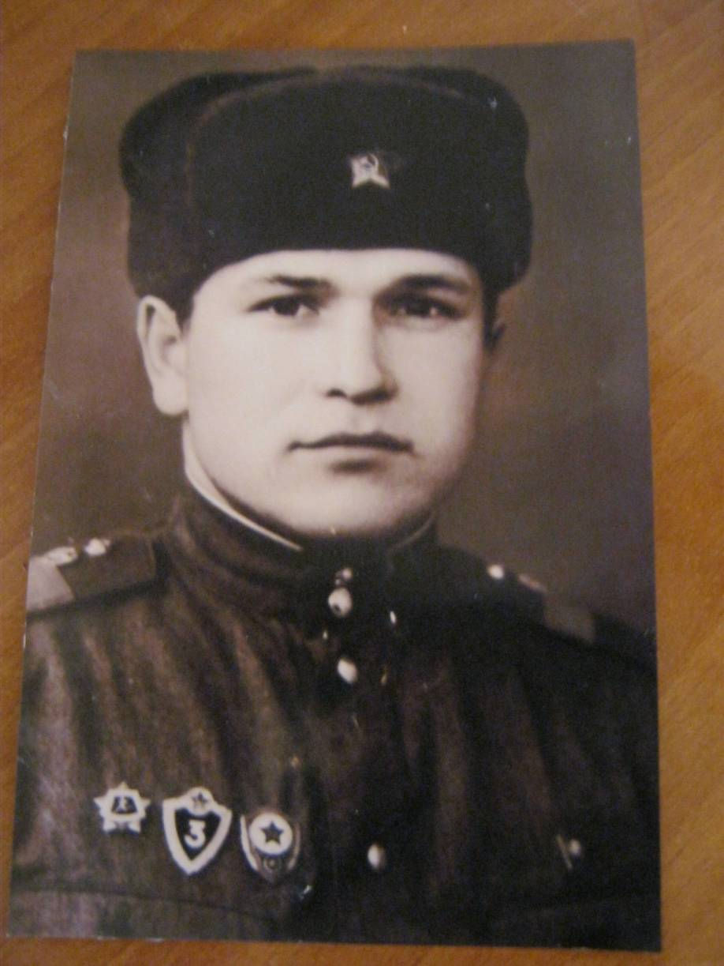

Slide 9
2 этап. Реализация проекта
Проведение с детьми бесед о российской армии, о защитниках нашей Родины
Проведение дидактических, сюжетно-ролевых, подвижных игр
Чтение художественной литературы детям, разучивание стихов, пословиц
Рассматривание репродукций картин, иллюстраций книг
Знакомство с классическими музыкальными произведениями на военную тематику, слушание и разучивание песен
Просмотр мультфильмов на военную тематику
Изготовление поделок, рисунков
Подготовка к празднику для пап, посвящённому 23 февраля

Slide 10
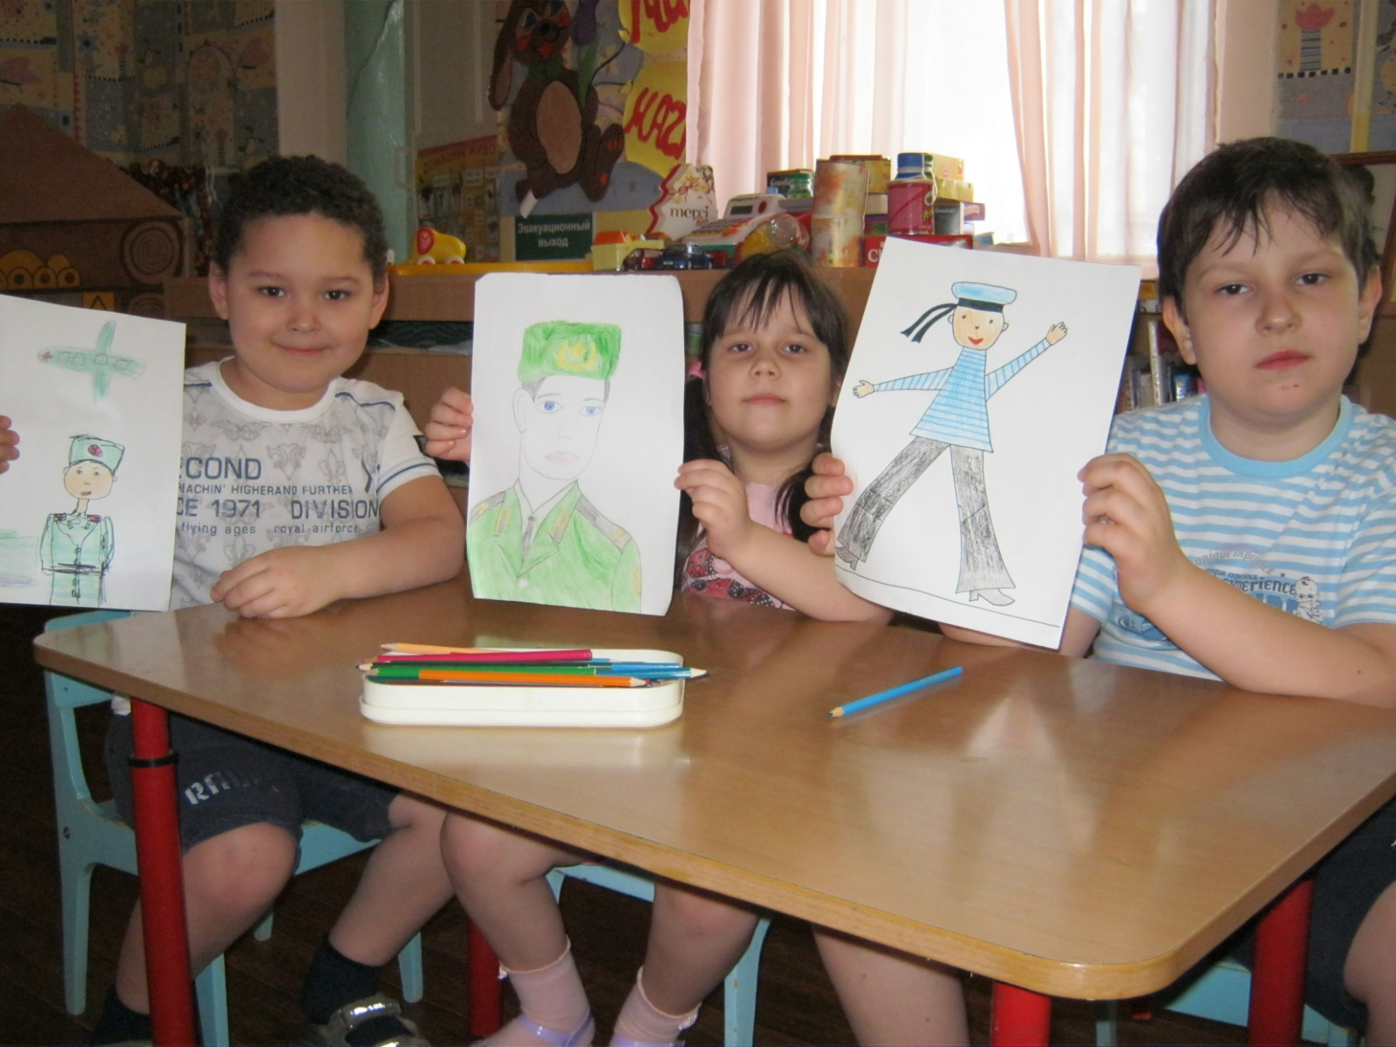
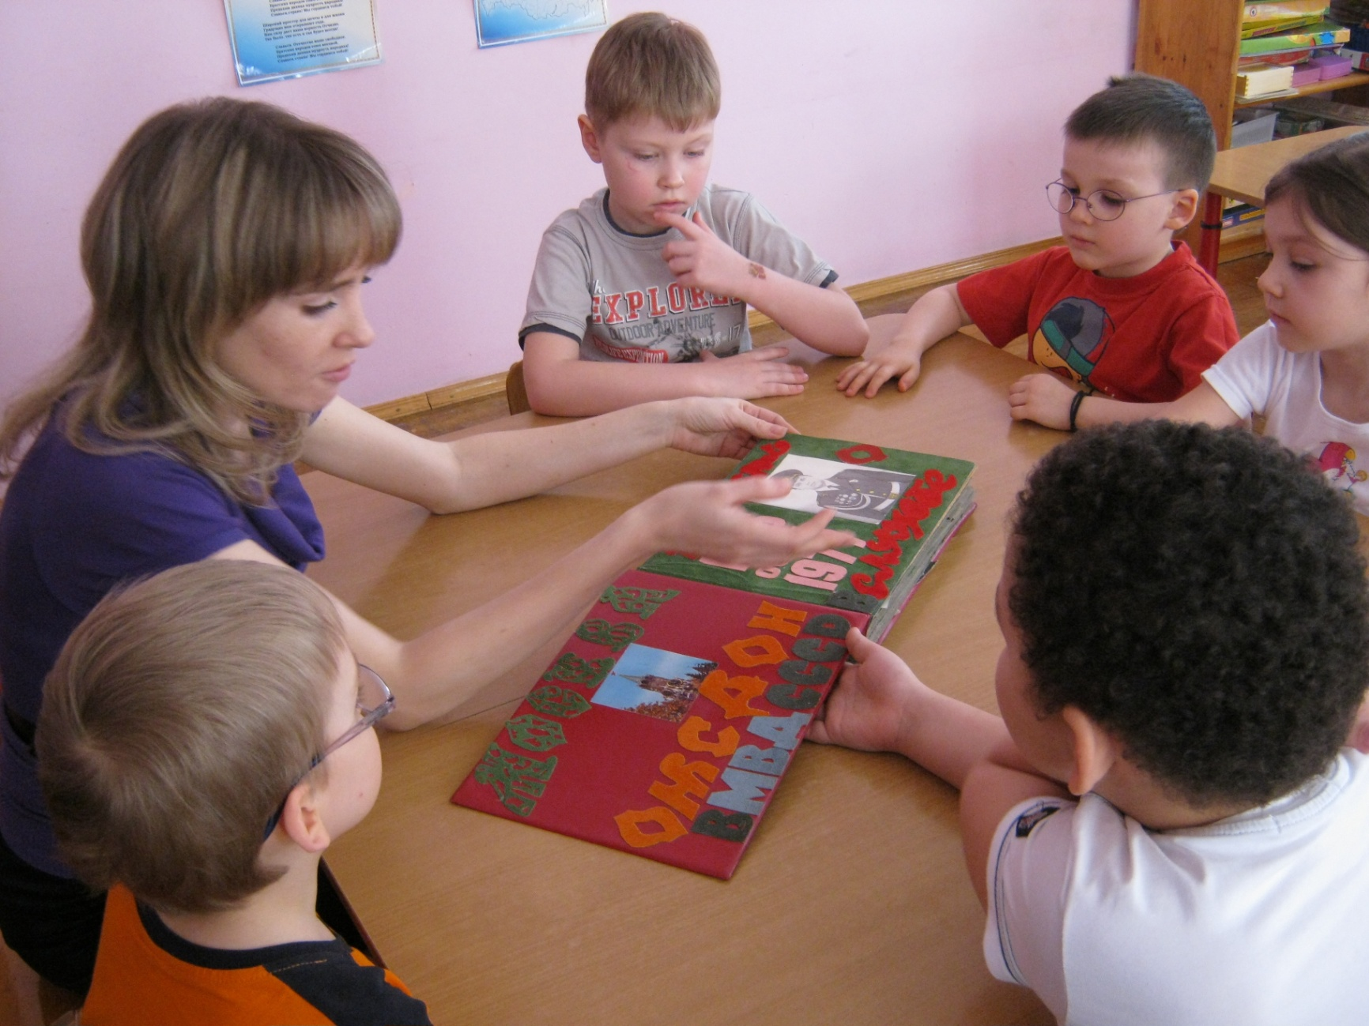
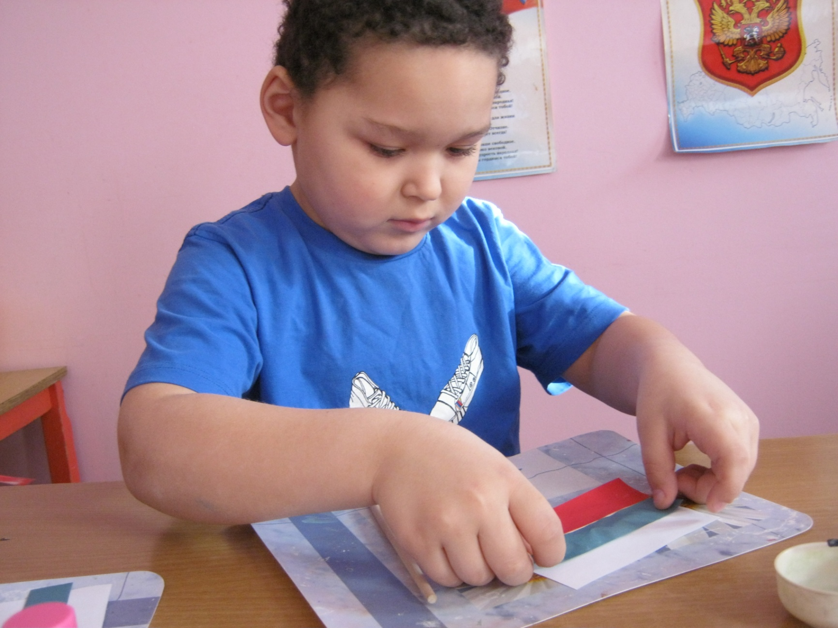
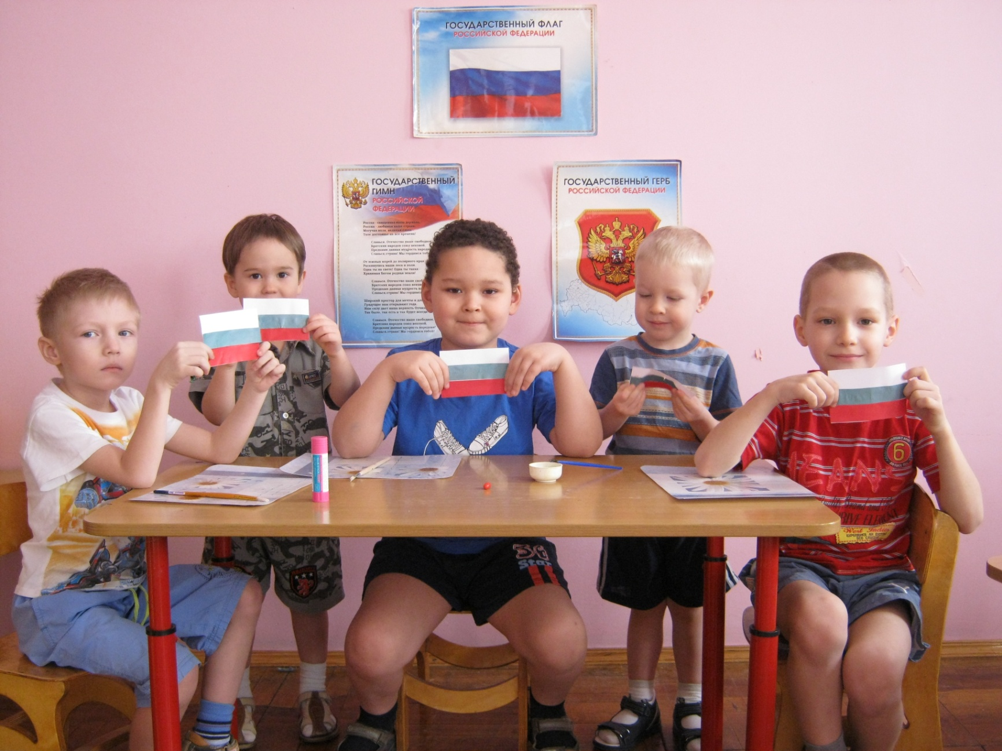
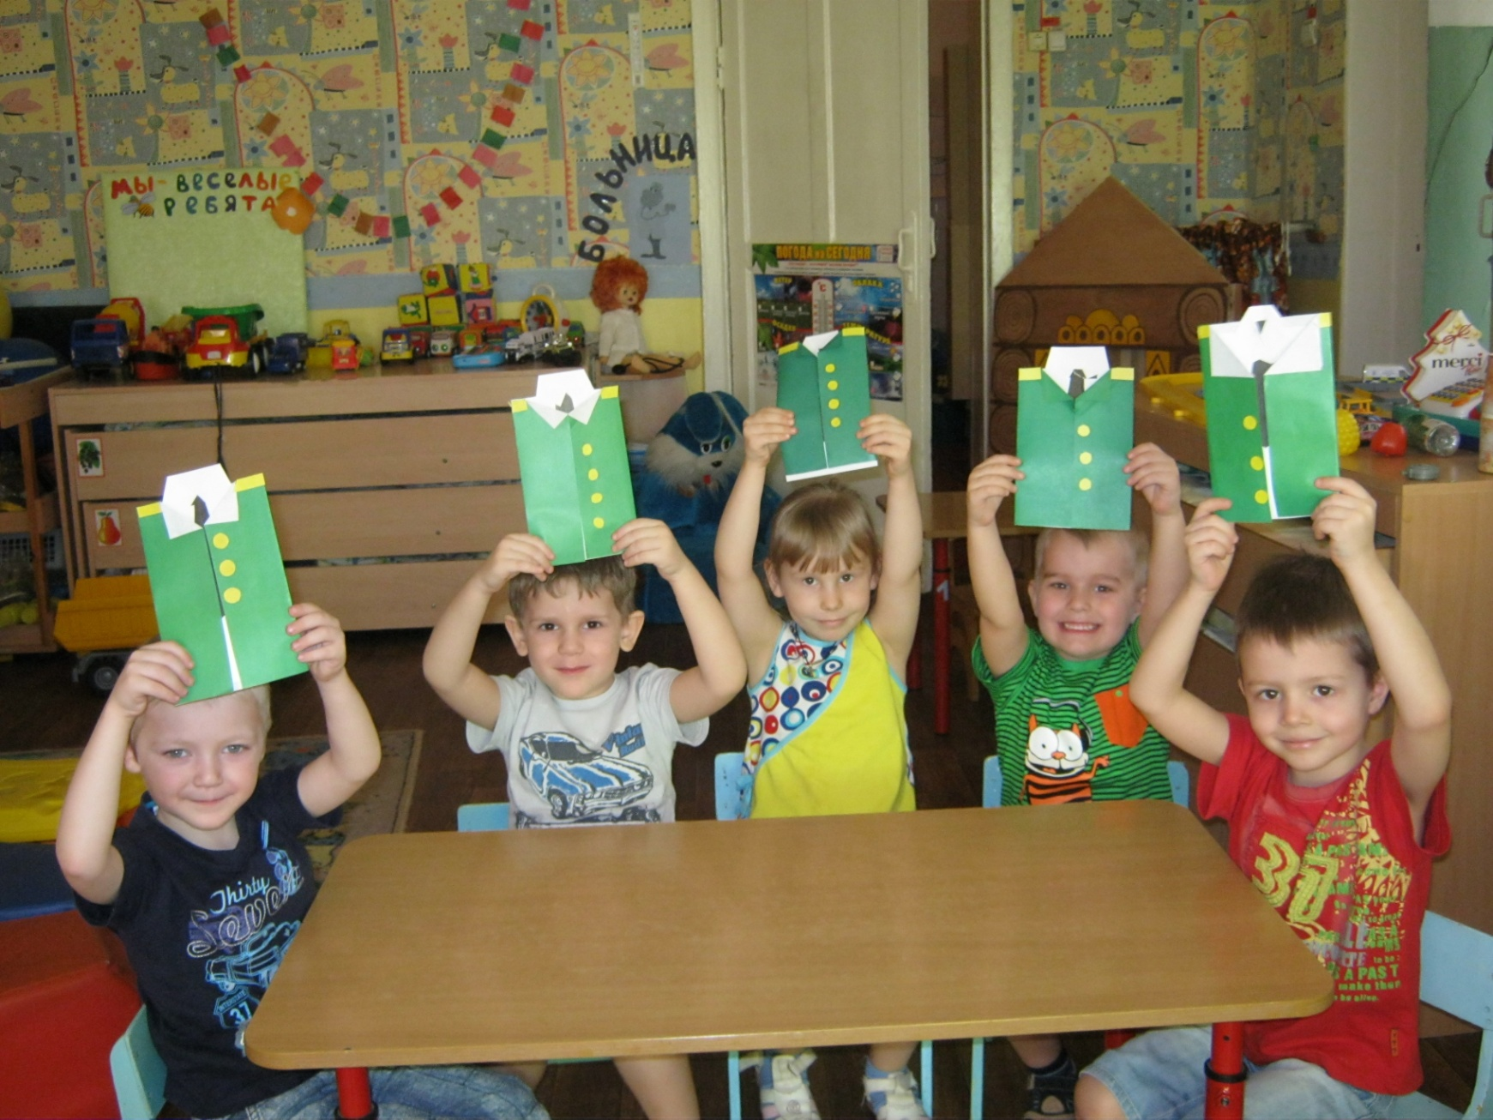
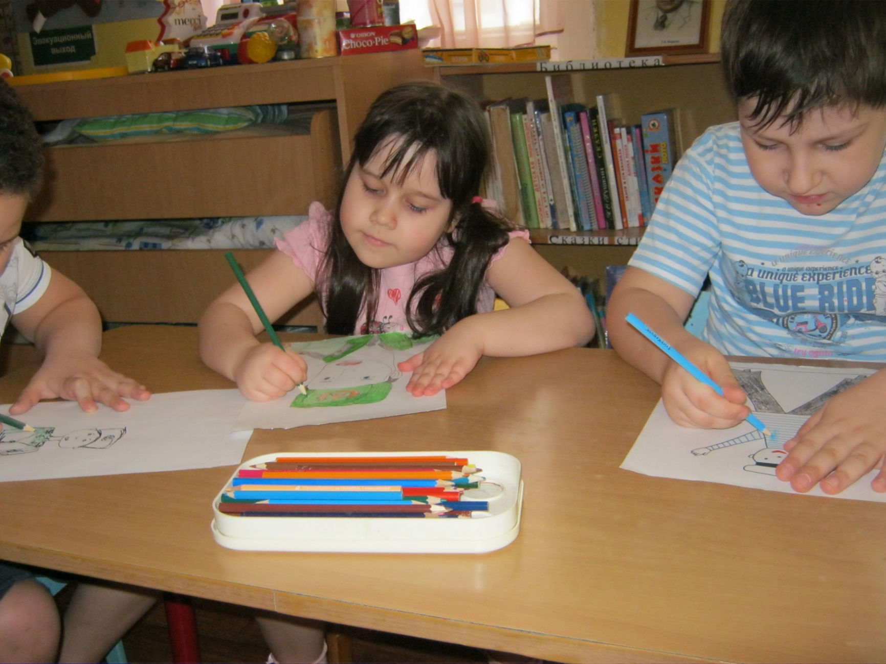
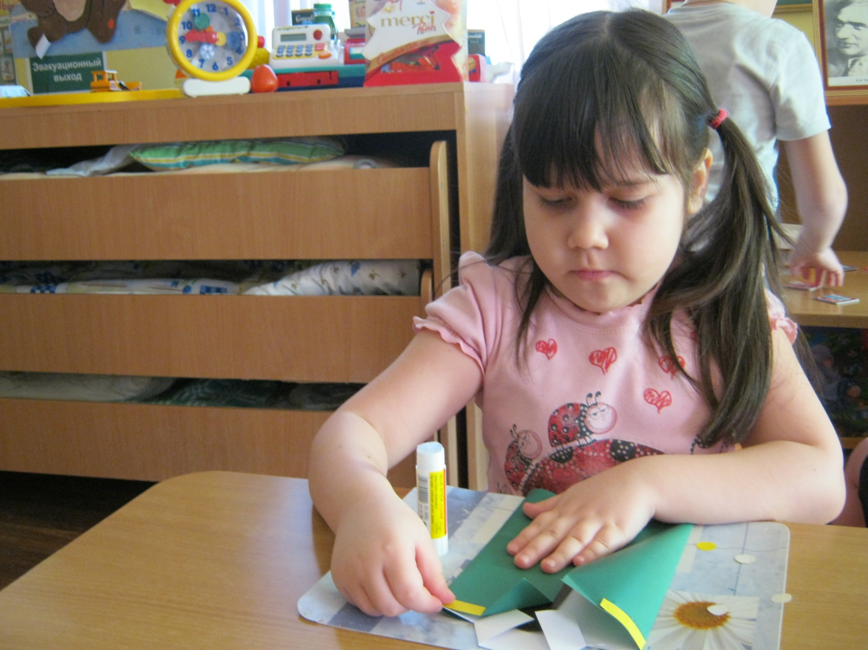
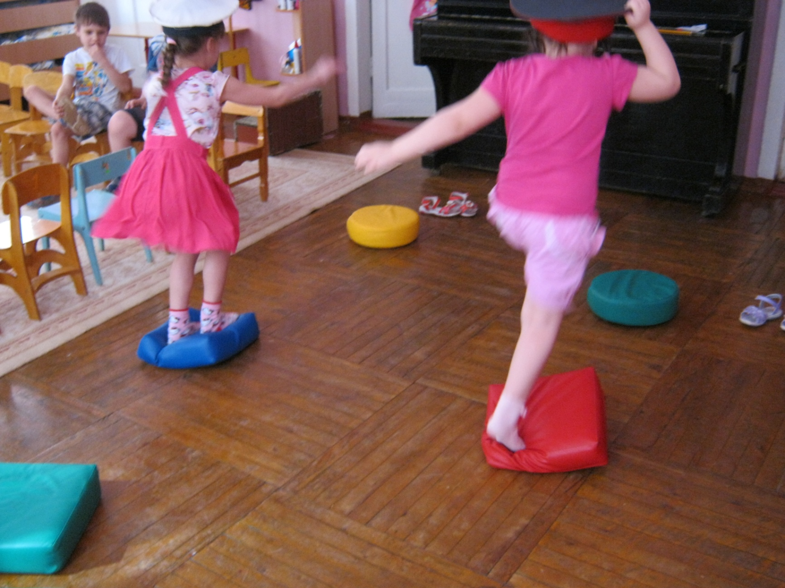
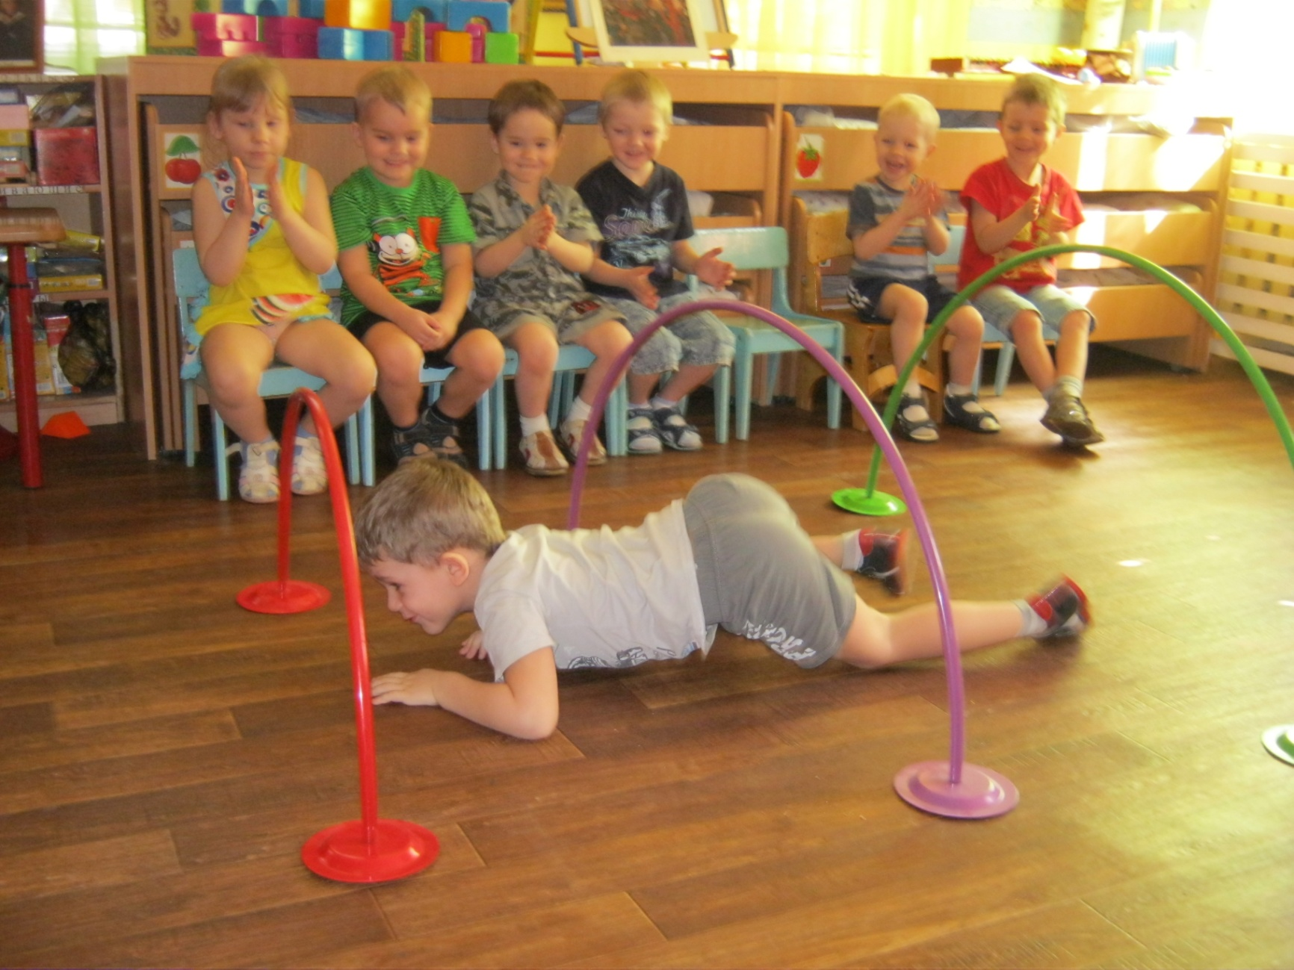
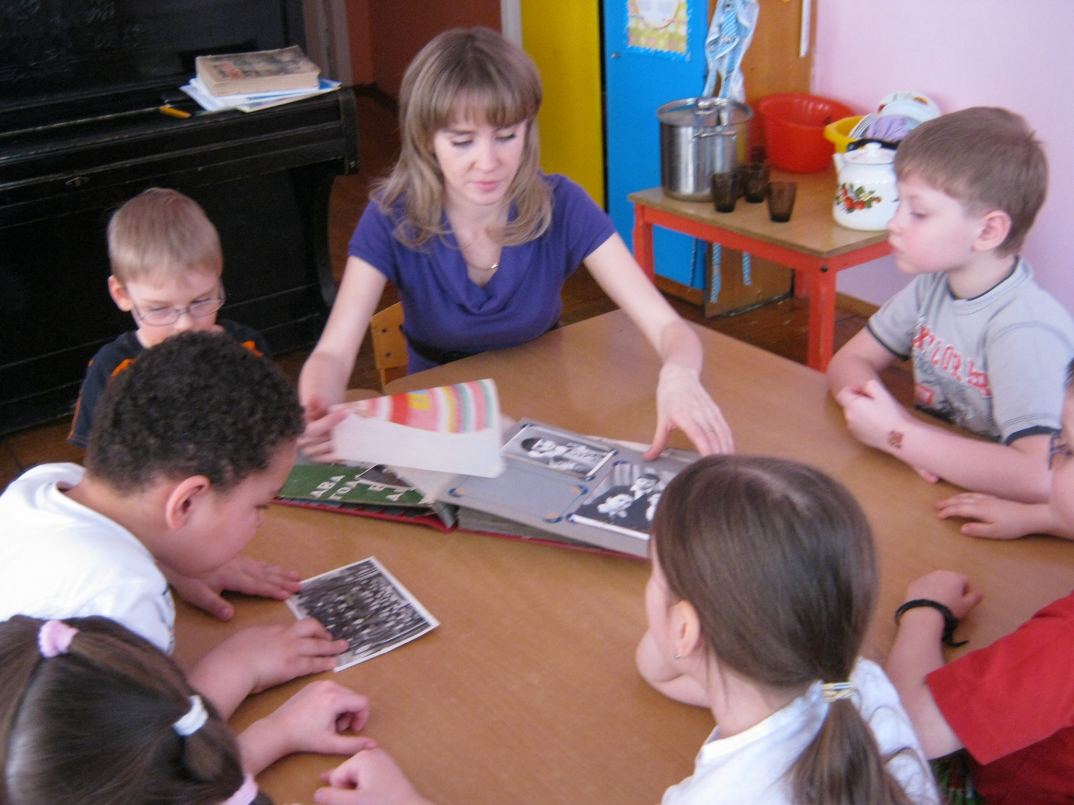

Slide 11
3 этап. Заключительный
Оформление и выпуск стенгазеты «Наша гордость»
Проведение праздника ко Дню Защитники Отечества

Slide 12
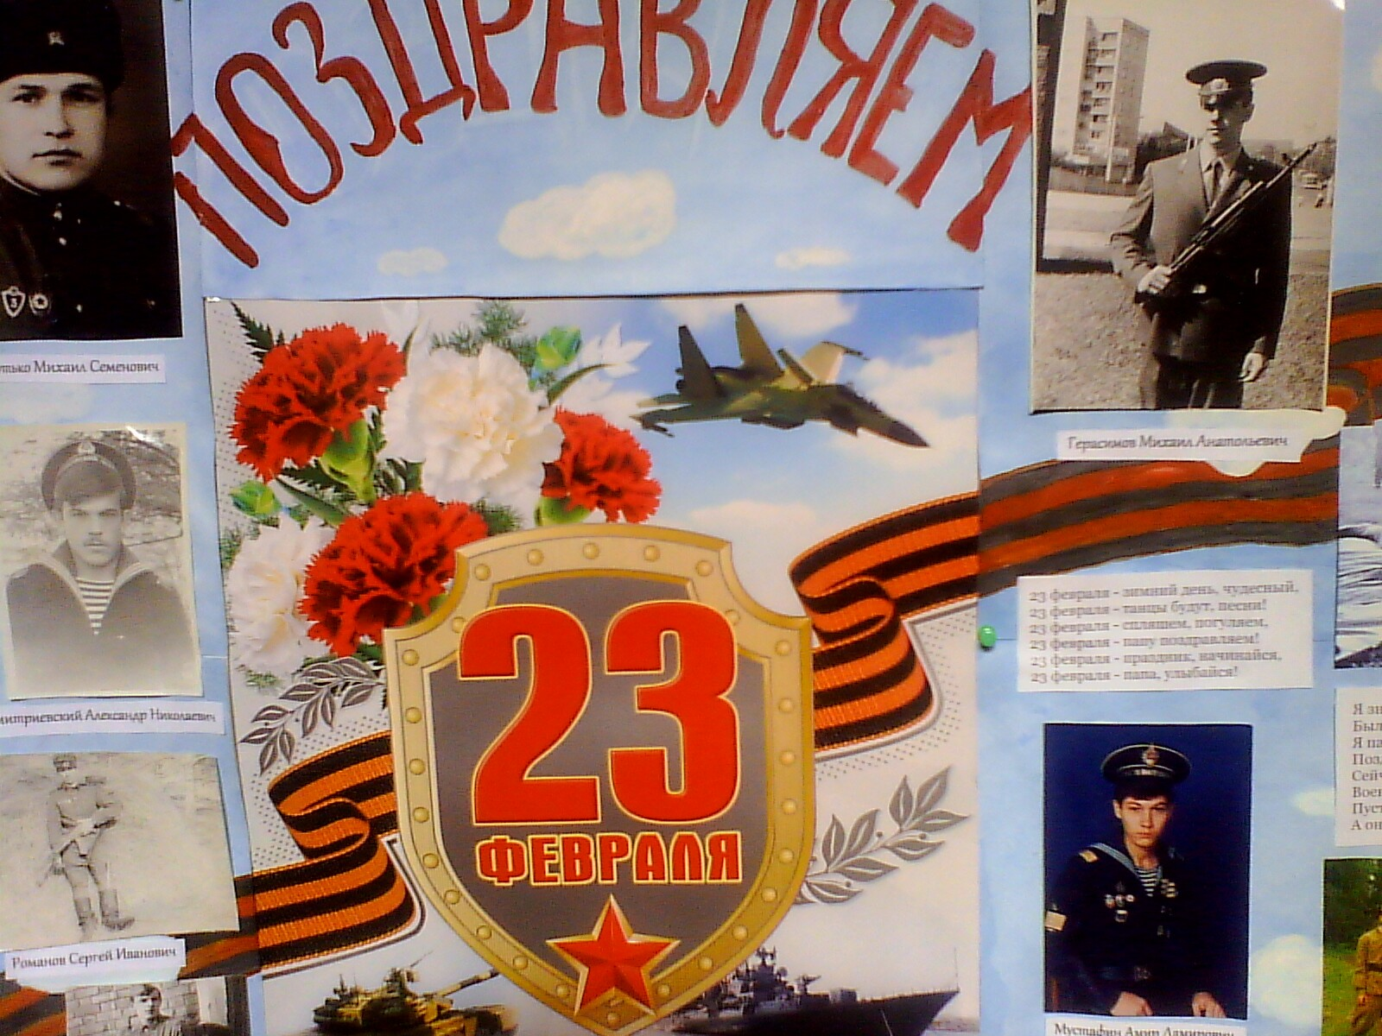
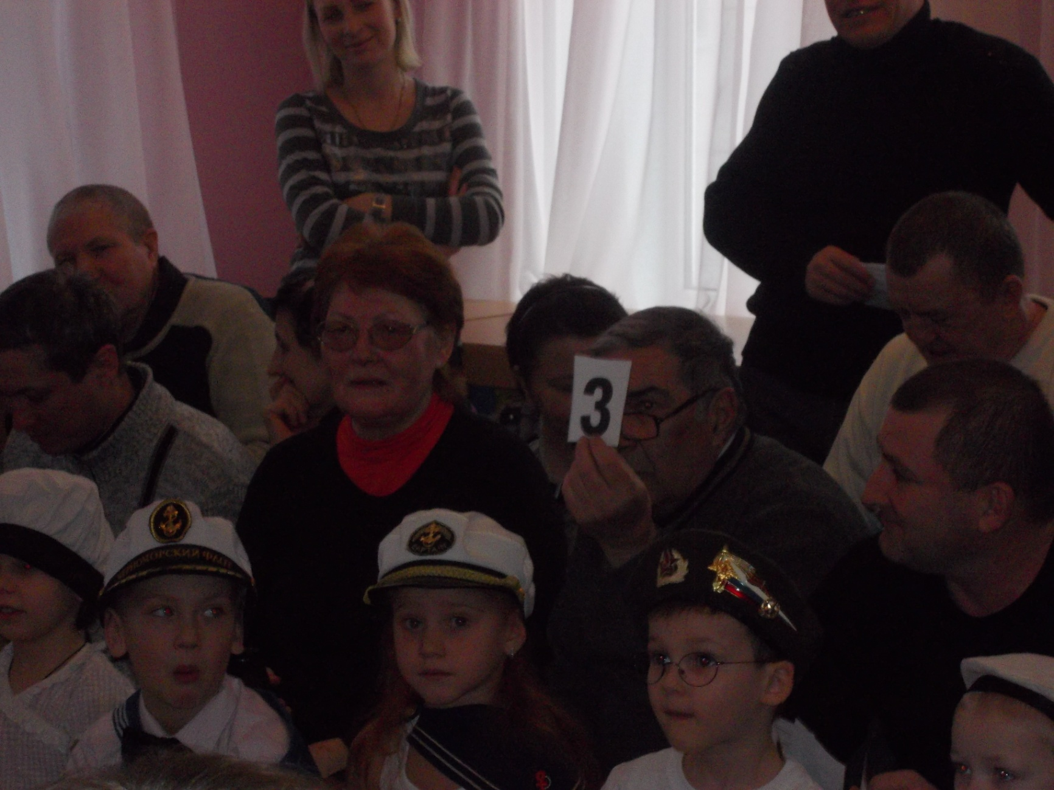
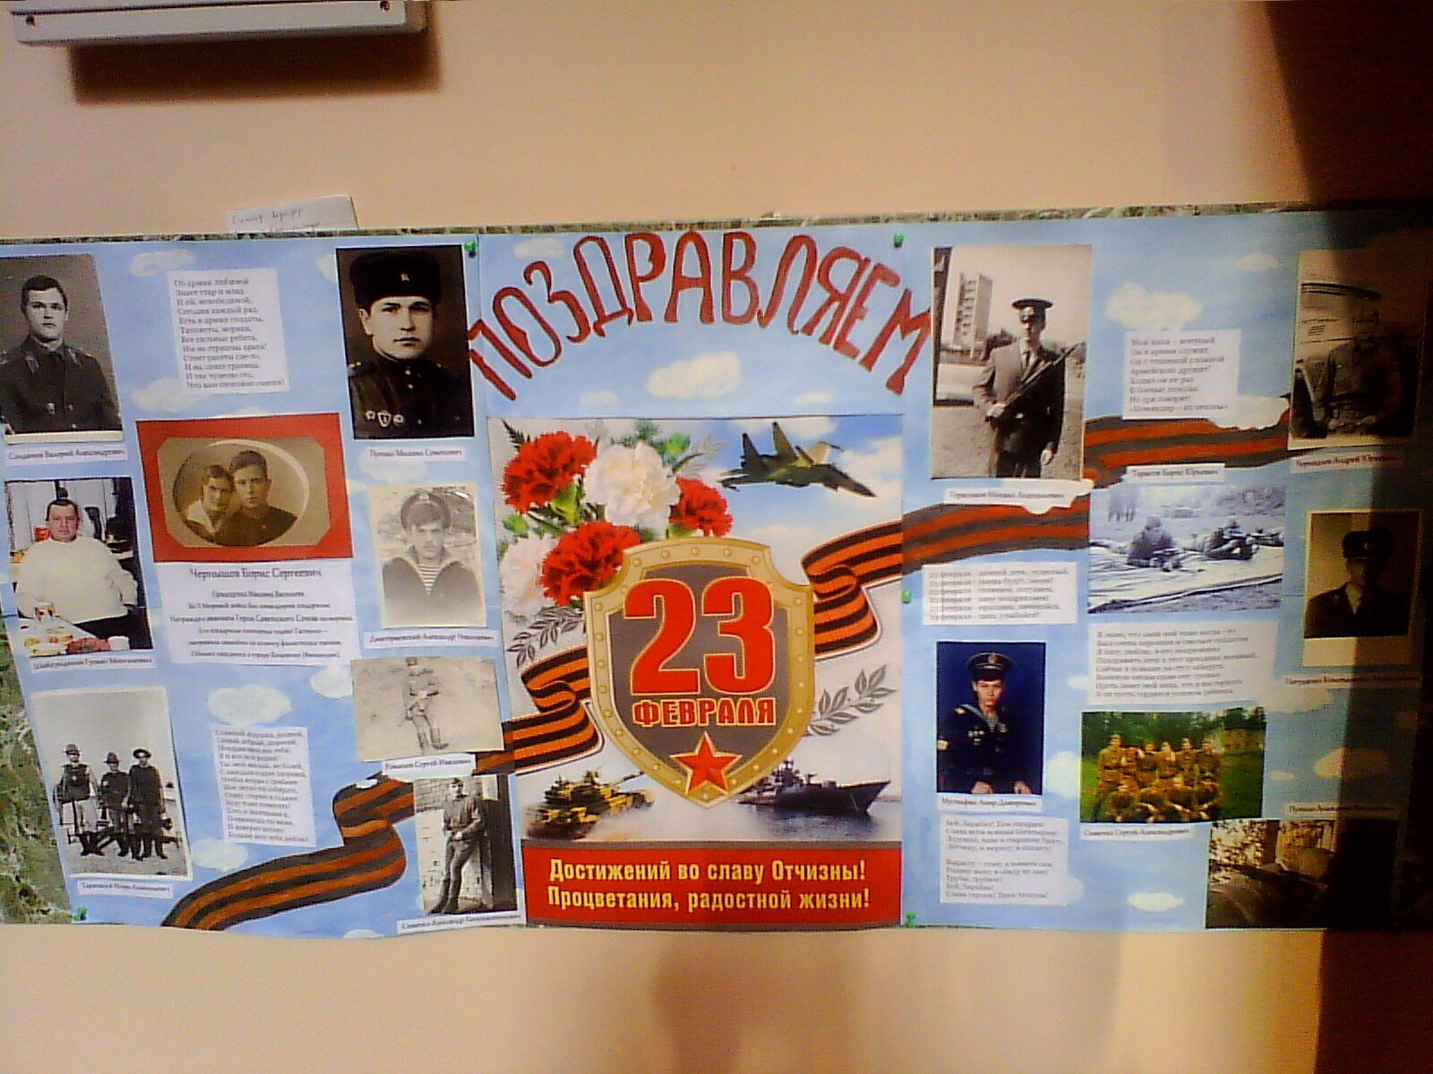
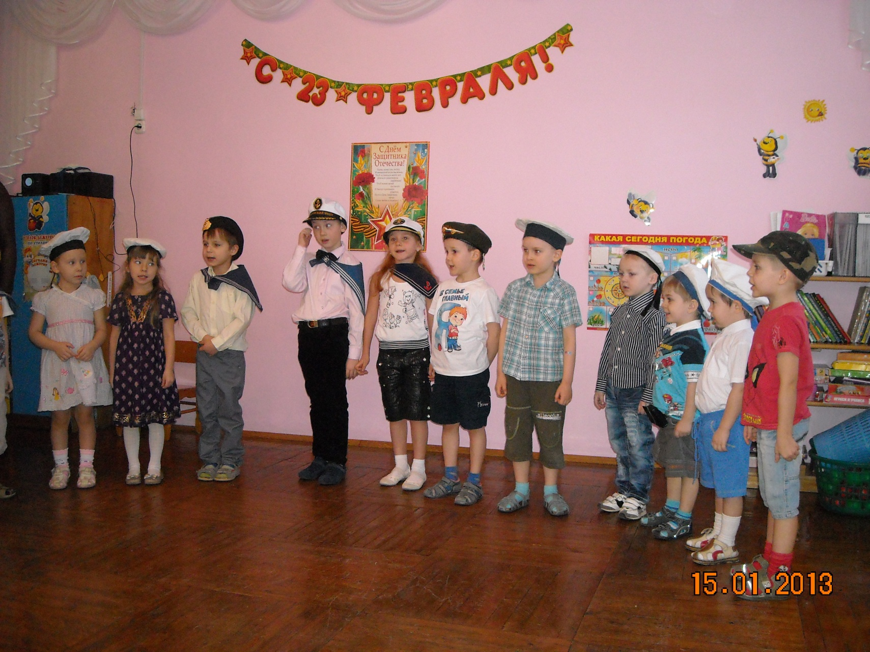
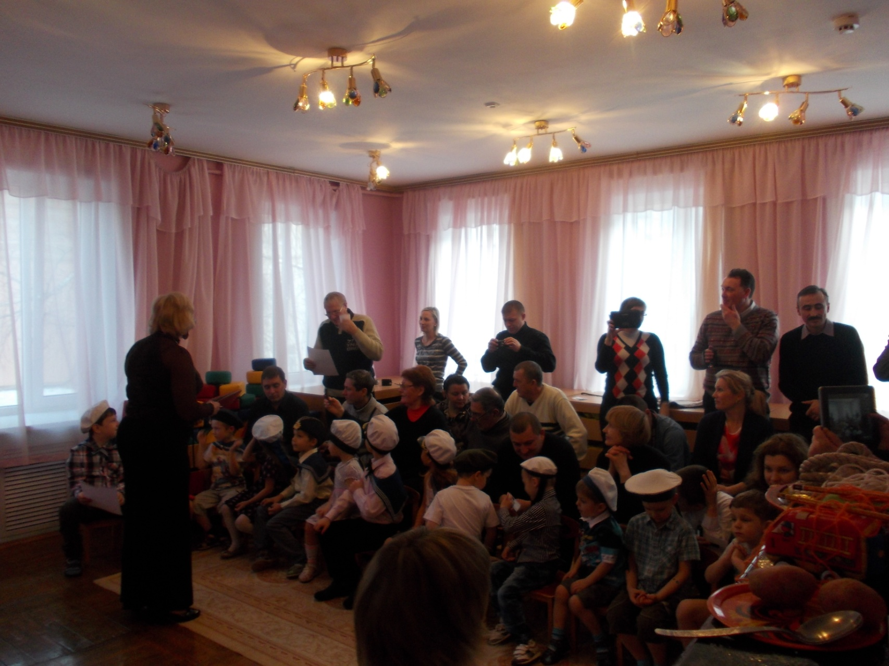

Slide 13
Выводы
В ходе реализации проекта была достигнута главная цель: родители были вовлечены в активную деятельность по формированию у детей патриотических чувств; у детей расширилось представление о Российской Армии, появилось желание подражать военным, быть такими же смелыми, отважными, сильными и благородными.
Проект способствовал формированию активной нравственной позиции по отношению к Российской Армии как у воспитанников, так и у взрослых.

Slide 14
Ресурсы
Ветохина, А.Я. Нравственно-патриотическое воспитание детей дошкольного возраста. Планирование и конспекты занятий. [Текст]: Методическое пособие для педагогов. / А.Я Ветохина, З.С. Дмитренко, Е.Н. Краснощекова, С.П. Подопригора, В.К. Полынова, О.В. Савельева. – СПб.: «ООО Изд. «Детство-пресс», 2010. – 192 с.
Ильина, Л. Н. Нравственно-патриотическое воспитание и пути его реализации в детском саду [Текст] / Л. Н. Ильина, Г. И. Посохова // Актуальные задачи педагогики (II): материалы междунар. заоч. науч. конф. (г. Чита, июнь 2012 г.). — Чита: Издательство Молодой ученый, 2012.-137с.
Кондрыкинская, Л.А. Дошкольникам о защитниках Отечества. [Текст]: Методическое пособие по патриотическому воспитанию в ДОУ/ Под ред. Л.А. Кондрыкинской. – М.: ТЦ Сфера, 2006. – 192 с.
Новицкая, М.Ю. Наследие. Патриотическое воспитание в детском саду. М.:Линка-Пресс, 2003.-200с.
maaam.ru
nsportal.ru
www.ivalex.vistcom.ru

Slide 15
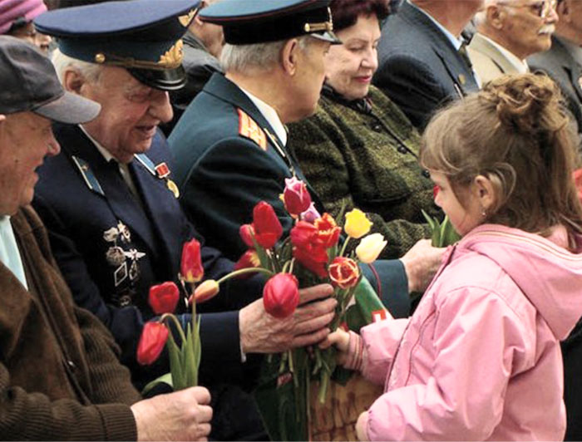
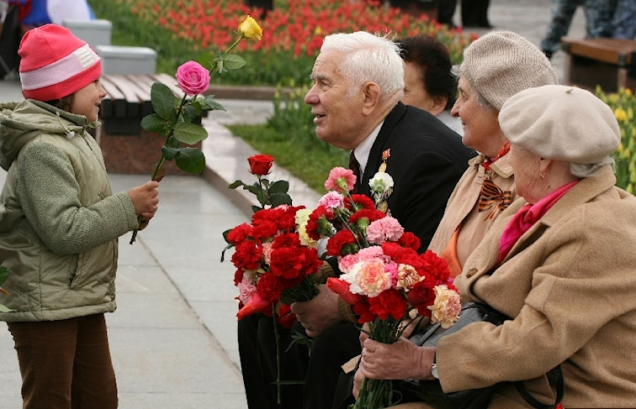
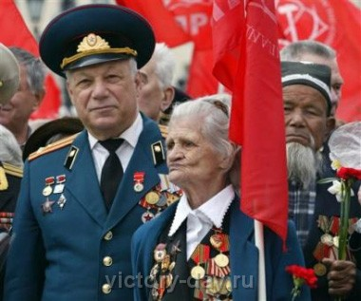
Мирного неба

